Slide 1



TIẾT 64.CHUYÊN ĐỀ ÔN TẬP HỌC KỲ I (TIẾT 2)
PHÒNG GD&ĐT QUẬN LONG BIÊN
TRƯỜNG THCS CỰ KHỐI

Slide 2

THIẾT BỊ DẠY HỌC VÀ HỌC LIỆU
1. Giáo viên:
SGK, kế hoạch bài dạy, thước thẳng có chia đơn vị, ê ke, compa, bảng phụ, máy chiếu, phiếu bài tập (các bài tập bổ sung).
2. Học sinh: SGK, thước thẳng có chia đơn vị, ê ke, compa, bảng nhóm.

Slide 3











Slide 4


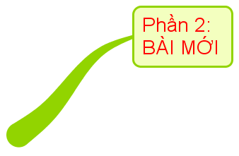


PHẦN 1
HỆ THỐNG CÁC KIẾN THỨC LÝ THUYẾT
PHẦN 2
HỆ THỐNG CÁC DẠNG BÀI TẬP
PHẦN 3
LUYỆN TẬP, TÌM TÒI VÀ MỞ RỘNG

Slide 5


MỤC TIÊU
Trong bài học này chúng ta sẽ ôn tập, củng cố các kiến thức của chương III để chuẩn bị cho tiết kiểm tra học kỳ I.

Slide 6
HOẠT ĐỘNG 1
HỆ THỐNG CÁC KIẾN THỨC LÝ THUYẾT

Slide 7

HOẠT ĐỘNG 1: HỆ THỐNG KIẾN THỨC LÝ THUYẾT THÔNG QUA SƠ ĐỒ TƯ DUY
Mỗi tổ cử đại diện lên thuyết trình về sản phẩm của tổ mình.
3 phút cho mỗi phần trình bày.
Các bạn bên dưới lắng nghe và cho nhận xét, góp ý.
Tổ nào trình bày hay, sơ đồ đầy đủ, khoa học giành chiến thắng

Slide 8
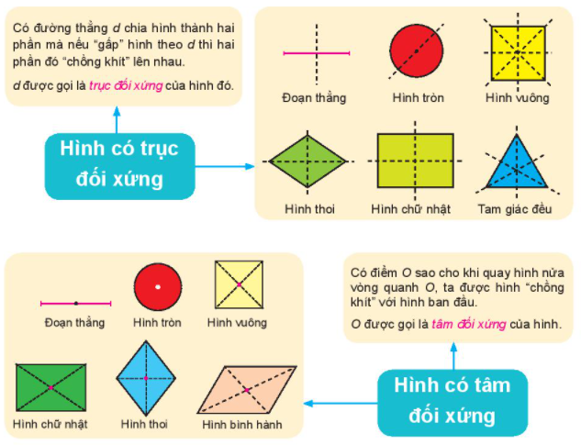
HOẠT ĐỘNG 1: HỆ THỐNG LÝ THUYẾT

Slide 9
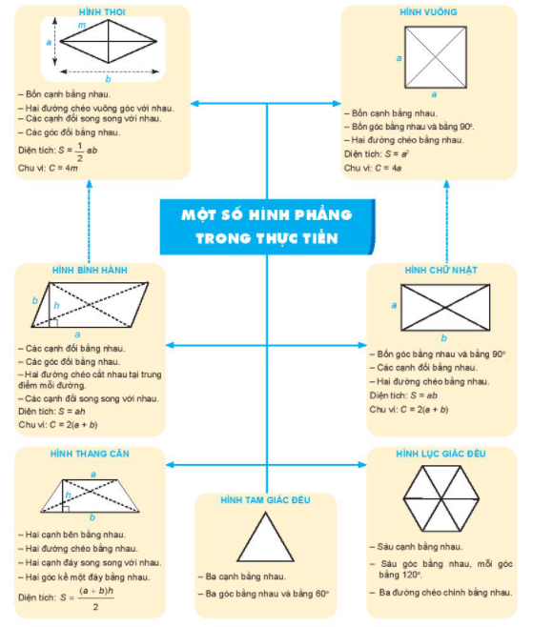
HOẠT ĐỘNG 1: HỆ THỐNG LÝ THUYẾT

Slide 10
HOẠT ĐỘNG 2
HỆ THỐNG CÁC DẠNG BÀI TẬP

Slide 11
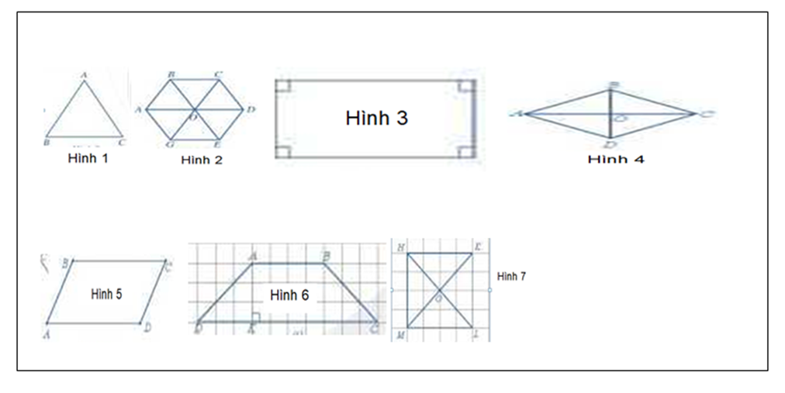
Trong 60s các cặp đôi cùng bàn hãy quan sát các hình 1, 2, 3, 4, 5, 6, 7 và cho biết hình đó là hình gì?
Bài tập 1
HOẠT ĐỘNG 2: HỆ THỐNG CÁC DẠNG BÀI TẬP

Slide 12
Trong 60s các cặp đôi cùng bàn hãy quan sát các hình 1, 2, 3, 4, 5, 6, 7 và cho biết hình đó là hình gì?
Bài tập 1
01:00
00:59
00:58
00:57
00:56
00:55
00:54
00:53
00:52
00:51
00:50
00:49
00:48
00:47
00:46
00:45
00:44
00:43
00:42
00:41
00:40
00:39
00:38
00:37
00:36
00:35
00:34
00:33
00:32
00:31
00:30
00:29
00:28
00:27
00:26
00:25
00:24
00:23
00:22
00:21
00:20
00:19
00:18
00:17
00:16
00:15
00:14
00:13
00:12
00:11
00:10
00:09
00:08
00:07
00:06
00:05
00:04
00:03
00:02
00:01
00:00
HOẠT ĐỘNG 2: HỆ THỐNG CÁC DẠNG BÀI TẬP

Slide 13
Trong 60s các cặp đôi cùng bàn hãy quan sát các hình 1, 2, 3, 4, 5, 6, 7 và cho biết hình đó là hình gì?
Bài tập 1
Giải
Hình 1: Hình tam giác đều
Hình 2: Hình lục giác đều
Hình 3: Hình chữ nhật
Hình 4: Hình thoi
Hình 5: Hình bình hành
Hình 6: Hình thang cân
Hình 7: Hình vuông
HOẠT ĐỘNG 2: HỆ THỐNG CÁC DẠNG BÀI TẬP

Slide 14
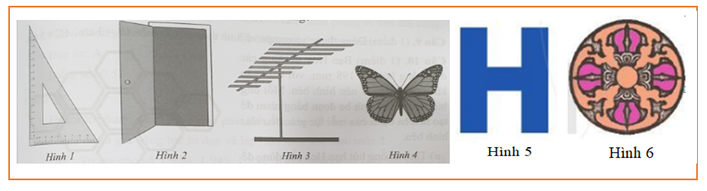
Trong 60 giây các cặp đôi cùng bàn hãy quan sát các hình 1, 2, 3, 4, 5, 6 và cho biết hình nào cótâm đối xứng, có trục đối xứng?
Bài tập 2
01:00
00:59
00:58
00:57
00:56
00:55
00:54
00:53
00:52
00:51
00:50
00:49
00:48
00:47
00:46
00:45
00:44
00:43
00:42
00:41
00:40
00:39
00:38
00:37
00:36
00:35
00:34
00:33
00:32
00:31
00:30
00:29
00:28
00:27
00:26
00:25
00:24
00:23
00:22
00:21
00:20
00:19
00:18
00:17
00:16
00:15
00:14
00:13
00:12
00:11
00:10
00:09
00:08
00:07
00:06
00:05
00:04
00:03
00:02
00:01
00:00
HOẠT ĐỘNG 2: HỆ THỐNG CÁC DẠNG BÀI TẬP
Giải
Hình có trục đối xứng: hình 4, hình 5, hình 6.
Hình có tâm đối xứng: hình 5, hình 6.

Slide 15
Trong 60 giây các cặp đôi cùng bàn hãy quan sát các hình 1, 2, 3, 4, 5, 6 và cho biết hình nào cótâm đối xứng, có trục đối xứng?
Bài tập 2
HOẠT ĐỘNG 2: HỆ THỐNG CÁC DẠNG BÀI TẬP

Slide 16

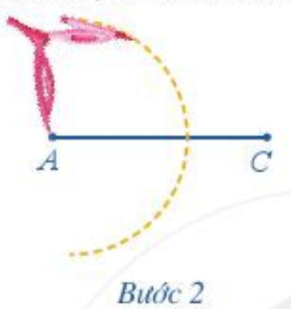
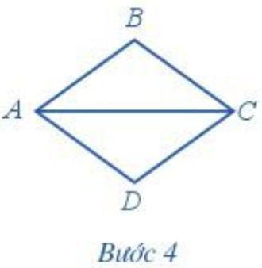
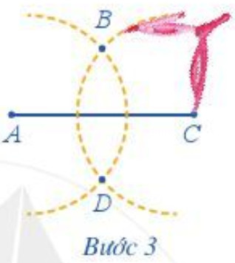
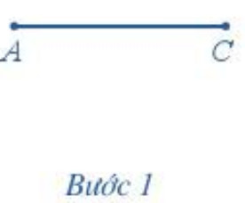
Dùng thước và compa vẽ hình thoi ABCD, biết AB = 5 cm và AC = 3 cm.
Bài tập 3
Giải
HOẠT ĐỘNG 2: HỆ THỐNG CÁC DẠNG BÀI TẬP
Bước 1: Dùng thước vẽ đoạn thẳng AC=5 cm
Bước 2: Dùng compa vẽ một phần đường tròn tâm A bán kính 3 cm
Bước 3: Dùng compa vẽ một phần đường tròn tâm C bán kính 3 cm, phần đường tròn này cắt phần đường tròn tâm A tại các điểm B và D.
Bước 4: Dùng thước vẽ các đoạn thẳng AB, BC, CD, DA.

Slide 17
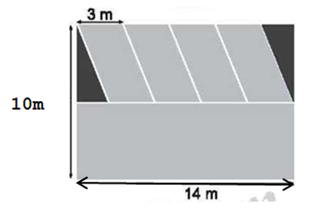

Bài tập 3
Khu vực đậu xe ô tô của một cửa hàng có dạng hình chữ nhật với chiều dài 14m, chiều rộng 10m. Trong đó, một nửa khu vực dành cho quay đầu xe, hai góc tam giác để trồng hoa và phần còn lại chia đều cho bốn chỗ đậu ô tô (xem hình).
a)Tính diện tích chỗ đậu xe dành cho một ô tô.
b)Tính diện tích dành cho đậu xe và quay đầu xe.
HOẠT ĐỘNG 2: HỆ THỐNG CÁC DẠNG BÀI TẬP

Slide 18
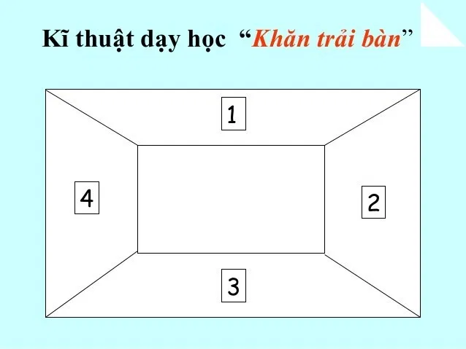


Thành lập nhóm | - Chia lớp thành 4 nhóm.
Nhiệm vụ | Hoàn thành bài tập trên bảng phụ
Thời gian thực hiện | - 7 phút + 02 phút đầu tiên: Các cá nhân làm việc riêng. + 05 phút thảo luận phân công nhiệm vụ trong nhóm. Cả nhóm thực hiện nhiệm vụ. Hướng dẫn nhau làm và hiểu cách làm, đặt câu hỏi thảo luận. + Nhóm nhanh nhất treo bảng và 1 bạn bất kỳ trong nhóm trình bày, các nhóm khác chấm chéo.
HOẠT ĐỘNG NHÓM
Ý KIẾN CHUNG
CỦA NHÓM
HOẠT ĐỘNG 2: HỆ THỐNG CÁC DẠNG BÀI TẬP
5 phút
2 phút

Slide 19
START TIMER
TIME’S UP!
Bài tập 3
Khu vực đậu xe ô tô của một cửa hàng có dạng hình chữ nhật với chiều dài 14m, chiều rộng 10m. Trong đó, một nửa khu vực dành cho quay đầu xe, hai góc tam giác để trồng hoa và phần còn lại chia đều cho bốn chỗ đậu ô tô (xem hình).
a)Tính diện tích chỗ đậu xe dành cho một ô tô.
b)Tính diện tích dành cho đậu xe và quay đầu xe.
120
110
10
20
HOẠT ĐỘNG HÌNH THÀNH KIẾN THỨC
100
90
30
80
40
70
50
60

Slide 20
START TIMER
TIME’S UP!
Bài tập 3
Khu vực đậu xe ô tô của một cửa hàng có dạng hình chữ nhật với chiều dài 14m, chiều rộng 10m. Trong đó, một nửa khu vực dành cho quay đầu xe, hai góc tam giác để trồng hoa và phần còn lại chia đều cho bốn chỗ đậu ô tô (xem hình).
a)Tính diện tích chỗ đậu xe dành cho một ô tô.
b)Tính diện tích dành cho đậu xe và quay đầu xe.
5
HOẠT ĐỘNG HÌNH THÀNH KIẾN THỨC
4
1
3
2

Slide 21
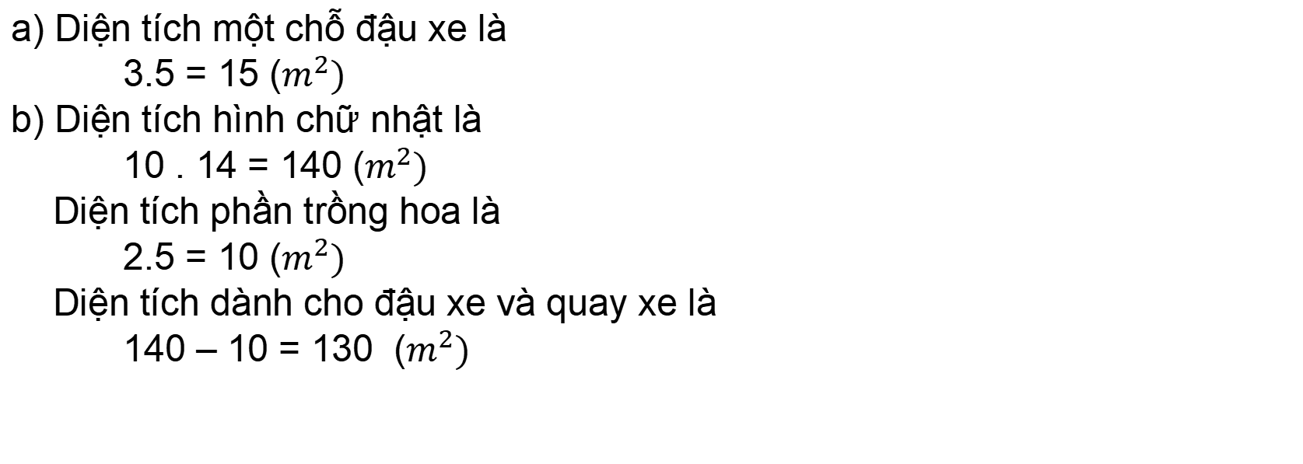
Bài tập 3
Khu vực đậu xe ô tô của một cửa hàng có dạng hình chữ nhật với chiều dài 14m, chiều rộng 10m. Trong đó, một nửa khu vực dành cho quay đầu xe, hai góc tam giác để trồng hoa và phần còn lại chia đều cho bốn chỗ đậu ô tô (xem hình).
a)Tính diện tích chỗ đậu xe dành cho một ô tô.
b)Tính diện tích dành cho đậu xe và quay đầu xe.
Giải
HOẠT ĐỘNG 2: HỆ THỐNG CÁC DẠNG BÀI TẬP
a) Diện tích một chỗ đậu xe là
3.5 = 15 ($m^{2})$
b) Diện tích hình chữ nhật là
10 . 14 = 140 ($m^{2})$
Diện tích phần trồng hoa là
2.5 = 10 ($m^{2})$
Diện tích dành cho đậu xe và quay xe là
140 – 10 = 130 ($m^{2})$

Slide 22
HOẠT ĐỘNG 3
LUYỆN TẬP

Slide 23


TRÒ CHƠI TRẮC NGHIỆM
HOẠT ĐỘNG 2: HỆ THỐNG CÁC DẠNG BÀI TẬP

Slide 24
Hết 10 giây học trả lời câu hỏi
Hoạt động cá nhân
Thời gian mỗi câu hỏi là 10 giây
HOẠT ĐỘNG 2: HỆ THỐNG CÁC DẠNG BÀI TẬP

Slide 25






Câu 1: Hình nào dưới đây là hình thang cân ?
?
6
3
4
1
7
9
2
10
8
5
Hết giờ
A
B
C
D
Tiếc quá …! Bạn chọn sai rồi!
Hoan hô . Bạn chọn đúng rồi!
Tiếc quá …! Bạn chọn sai rồi!
Tiếc quá …! Bạn chọn sai rồi!
Notes:
Đáp án B đúng

Slide 26
6
3
4
Câu 2: Chữ cái nào dưới đây KHÔNG CÓ trục đối xứng ?
1
7
9
2
10
8
5
Hết giờ
S
H
A
B
C
A
P
D
Tiếc quá …! Bạn chọn sai rồi!
Hoan hô . Bạn chọn đúng rồi!
Tiếc quá …! Bạn chọn sai rồi!
Tiếc quá …! Bạn chọn sai rồi!
Notes:
Đáp án D đúng

Slide 27
Câu 3: Khẳng định nào dưới đây là đúng ?
6
3
4
1
7
9
2
10
8
5
Hết giờ
Lục giác đều có 6 tâm đối xứng
Hình thoi có tâm đối xứng là giao điểm của hai đường chéo.
A
B
Hình thang có tâm đối xứng là giao điểm của hai đường chéo
D
Hình tròn có vô số tâm đối xứng
C
Tiếc quá …! Bạn chọn sai rồi!
Hoan hô . Bạn chọn đúng rồi!
Tiếc quá …! Bạn chọn sai rồi!
Tiếc quá …! Bạn chọn sai rồi!
Notes:
Đáp án B đúng

Slide 28
Câu 5: Hình vuông có cạnh bằng 10 cm, thì chu vi của nó là:
6
3
4
1
7
9
2
10
8
5
Hết giờ
20 cm
40 cm
A
B
C
5 cm
D
100 cm
Tiếc quá …! Bạn chọn sai rồi!
Hoan hô . Bạn chọn đúng rồi!
Tiếc quá …! Bạn chọn sai rồi!
Tiếc quá …! Bạn chọn sai rồi!
Notes:
Đáp án B đúng

Slide 29




Câu 4: Hình bình hành có độ dài 10cm và chiều cao tương ứng bằng 5cm thì diện tích của hình bình hành đó là
6
3
4
1
7
9
2
10
8
5
Hết giờ
A
15 ${cm}^{2}$
25${ cm}^{2}$
B
C
50${ cm}^{2}$
D
30${ cm}^{2}$
Tiếc quá …! Bạn chọn sai rồi!
Hoan hô . Bạn chọn đúng rồi!
Tiếc quá …! Bạn chọn sai rồi!
Tiếc quá …! Bạn chọn sai rồi!
Notes:
Đáp án B đúng

Slide 30
Câu 6: Hình vuông khác hình thoi ở đặc điểm nào trong các đặc điểm sau:
6
3
4
1
7
9
2
10
8
5
Hết giờ
Bốn góc ở đỉnh là góc vuông
Bốn cạnh bằng nhau
A
B
C
Hai cạnh đối song song
D
Hai cạnh đối bằng nhau
Tiếc quá …! Bạn chọn sai rồi!
Hoan hô . Bạn chọn đúng rồi!
Tiếc quá …! Bạn chọn sai rồi!
Tiếc quá …! Bạn chọn sai rồi!
Notes:
Đáp án B đúng

Slide 31
HOẠT ĐỘNG 4
VẬN DỤNG, TÌM TÒI VÀ VẬN DỤNG

Slide 32

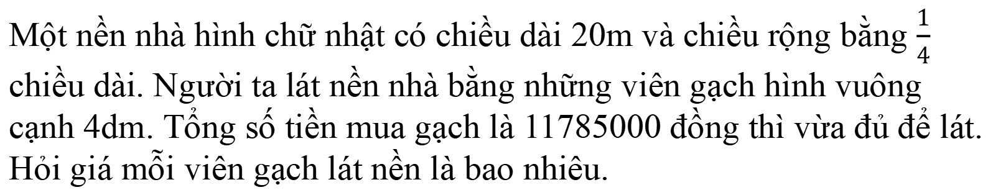
HOẠT ĐỘNG VẬN DỤNG
Bài tập 4
Một nền nhà hình chữ nhật có chiều dài 20m và chiều rộng bằng $\frac{1}{4}$ chiều dài. Người ta lát nền nhà bằng những viên gạch hình vuông cạnh 4dm. Tổng số tiền mua gạch là 11785000 đồng thì vừa đủ để lát. Hỏi giá mỗi viên gạch lát nền là bao nhiêu.
Hướng dẫn
Bước 1: Tính chiều rộng của nền nhà
Bước 2: Tính diện tích nền nhà (chú ý đơn vị đưa về cùng đơn vị với đơn vị đo của viên gạch)
Bước 3: Tính số viên gạch cần dùng để nát hết nền nhà
Bước 4: Tính giá tiền mỗi viên gạch

Slide 33
HƯỚNG DẪN TỰ HỌC Ở NHÀ
- Đọc lại toàn bộ nội dung bài đã học.
- Làm các phần bài tập còn lại vào vở.
- Chuẩn bị các nội dung để kiểm tra cuối học kỳ I.

Slide 34
Remember… Safety First!
Thank you!

